Slide 1
《群書治要》為政(一)

Slide 2
「為政」選材內容：
《管子》：治亂本原(譯註第七冊頁3665)
《尹文子》：治世八術（譯註第八冊頁4233）
《呂氏春秋》：知人之道（譯註第八冊頁4399
《潛夫論》：慎本略末（譯註第九冊頁4952）
《六韜》：士有九差（譯註第七冊頁3612）
《漢書》：魏相諫兵（譯註第五冊頁2300）
《政要論》：用兵勝敗（譯註第十冊頁5288）
《管子》：國有四維（譯註第七冊頁3651）

Slide 3
《管子》
君之所審者三。一曰德不當其位。二曰功不當其禄。三曰能不當其官。此三本者。治亂之原也。故國有德義未明於朝者。則不可加於尊位。功力未見於國者。則不可與重禄。臨事不信於民者。則不可使任大官。故德厚而位卑者謂之過。德薄而位尊者謂之失。寧過於君子。而無失於小人。過於君子。其爲怨淺矣。失於小人。其爲禍深矣。(譯註第七冊頁3665)
Notes:
當 dàng

Slide 4
四層次設問
1.直接提取
  請將本文以現代標點符號標示。
Notes:
關鍵詞：福患、無為，多欲，知足、富貴、貴爵、賤德。
主旨：桀紂之所以失其位之由。

Slide 5
《管子》
君之所審者三：一曰德不當其位，二曰功不當其禄，三曰能不當其官。此三本者，治亂之原也。故國有德義未明於朝者，則不可加於尊位；功力未見於國者，則不可與重禄；臨事不信於民者，則不可使任大官。故德厚而位卑者謂之過，德薄而位尊者謂之失；寧過於君子，而無失於小人；過於君子，其爲怨淺矣；失於小人，其爲禍深矣。(譯註第七冊頁3665)
Notes:
當：適合、相稱。

Slide 6
四層次設問
1.直接提取
  請將本文以現代標點符號標示。
  請將本文依文理脈絡適當區分段落。
Notes:
關鍵詞：福患、無為，多欲，知足、富貴、貴爵、賤德。
主旨：桀紂之所以失其位之由。

Slide 7
君之所審者三：一曰德不當其位，二曰功不當其禄，三曰能不當其官。此三本者，治亂之原也。
故國有德義未明於朝者，則不可加於尊位；功力未見於國者，則不可與重禄；臨事不信於民者，則不可使任大官。
故德厚而位卑者謂之過，德薄而位尊者謂之失；寧過於君子，而無失於小人；過於君子，其爲怨淺矣；失於小人，其爲禍深矣。

Slide 8
提取綱目(請以最簡要字句提取各段要義綱目)
 | 君之所審者三：一曰德不當其位，二曰功不當其禄，三曰能不當其官。此三本者，治亂之原也。
 | 故國有德義未明於朝者，則不可加於尊位；功力未見於國者，則不可與重禄；臨事不信於民者，則不可使任大官。

Slide 9
提取綱目(請以最簡要字句提取各段要義綱目)
治亂本原 | 君之所審者三：一曰德不當其位，二曰功不當其禄，三曰能不當其官。此三本者，治亂之原也。
 | 故國有德義未明於朝者，則不可加於尊位；功力未見於國者，則不可與重禄；臨事不信於民者，則不可使任大官。

Slide 10
提取綱目(請以最簡要字句提取各段要義綱目)
治亂本原 | 君之所審者三：一曰德不當其位，二曰功不當其禄，三曰能不當其官。此三本者，治亂之原也。
德位功祿 能官皆當 | 故國有德義未明於朝者，則不可加於尊位；功力未見於國者，則不可與重禄；臨事不信於民者，則不可使任大官。

Slide 11
提取綱目(請以最簡要字句提取各段要義綱目)
 | 故德厚而位卑者謂之過，德薄而位尊者謂之失；寧過於君子，而無失於小人；過於君子，其爲怨淺矣；失於小人，其爲禍深矣。

Slide 12
提取綱目(請以最簡要字句提取各段要義綱目)
怨淺禍深 寧過無失 | 故德厚而位卑者謂之過，德薄而位尊者謂之失；寧過於君子，而無失於小人；過於君子，其爲怨淺矣；失於小人，其爲禍深矣。

Slide 13
四層次設問
3.詮釋整合
  試將綱目連綴成為本文摘要。
治亂本原、德位功祿能官皆當、怨淺禍深、寧過無失

Slide 14
四層次設問
3.詮釋整合
  試將綱目連綴成為本文摘要。
  透過表解方式說明各段落文理脈絡。
Notes:
威德相濟：執兩用中

Slide 15
此三本者 治亂之原也
君之所審
一曰德不當其位
二曰功不當其禄
三曰能不當其官
德義未明於朝者
不可加於尊位
功力未見於國者
臨事不信於民者
不可使任大官
不可與重禄

Slide 16
德厚而位卑者謂之過
德薄而位尊者謂之失
寧過於君子
過於君子 其爲怨淺矣
失於小人 其爲禍深矣
無失於小人

Slide 17
四層次設問
4.比較評估
試將本文與《管子．立政》原文對照比較，將前後未摘錄者復原，觀察其全文原貌。
  參考：中國哲學書電子化計劃：《管子》

Slide 18
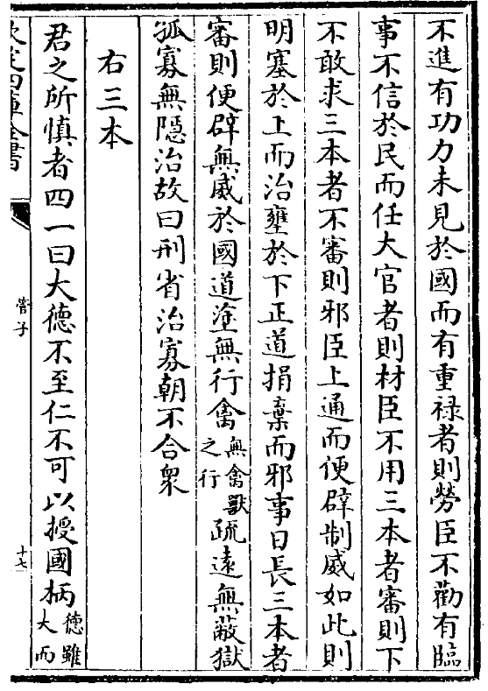
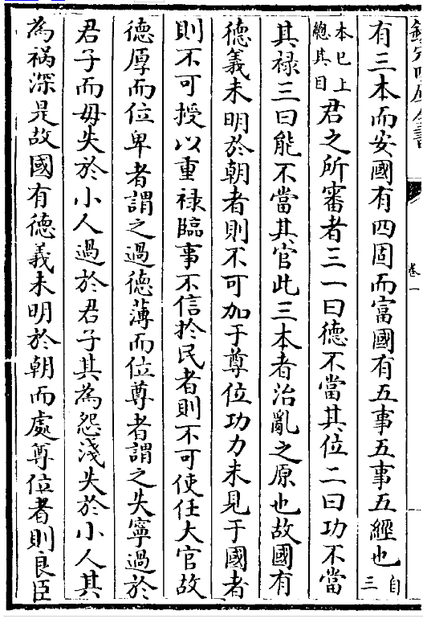
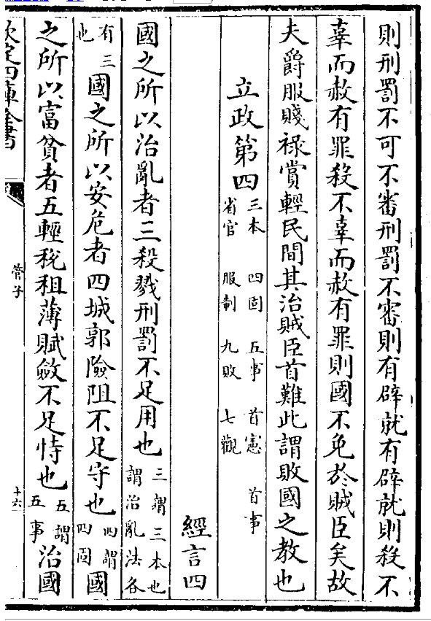

Slide 19
【題解】《尹文子》
《漢書·藝文志》著録爲一篇；《隋書·經籍志》著録爲二 卷，戰國時尹文撰。舊列名家，今本僅一卷，分《大道》上下兩篇，語録與故事混雜，各段自成起訖。上篇論述刑名理論，下篇論述治國之道，可以看作是刑名理論的實際運用。其思想特徵以名家爲主，綜合道法，亦不排斥儒墨。自道以至名，由名而至法，上承老子，下啓荀子、韓非。

Slide 20
【作者簡介】
尹文（約公元前360年—公元前280年），戰國時齊國人。思想與稍前的慎子十分相近，都是以道家思想爲本，同時又强調法治。主張認識事物首先要破除成見。莊周曾説尹文「不累於物，不苟於人，不忮於衆，願天下之安寧，以活於民命。」乃其對尹文的評價。

Slide 21
《尹文子》
仁義禮樂。名法刑賞。凡此八者。五帝三王治世之術也。故仁以導之。義以宜之。禮以行之。樂以和之。名以正之。法以齊之。刑以威之。賞以勸之。故仁者所以博施於物。亦所以生偏私。義者所以 立節行。亦所以成華僞。禮者所以行謹敬。亦所以生惰慢。樂者所以和情志。亦所以生淫放。名者所以正尊卑。亦所以生矜篡。法者所以齊衆異。 亦所以生乖分。刑者所以威不服。亦所以生陵暴。賞者所以勸忠能。亦所以生鄙爭。 （譯註第八冊頁4233）

Slide 22
凡此八術。無隱於人。而常存於世。非自顯於堯湯之時。非故逃於桀紂之朝。用得其道。則天下治。用失其道。則天下亂。過此而往。 雖彌綸天地。纏絡萬品。治道之外。非群生所餐挹。聖人措而不言也。（譯註第八冊頁4234）

Slide 23
四層次設問
1.直接提取
  請將本文以現代標點符號標示。
Notes:
關鍵詞：福患、無為，多欲，知足、富貴、貴爵、賤德。
主旨：桀紂之所以失其位之由。

Slide 24
仁義禮樂、名法刑賞，凡此八者，五帝三王治世之術也。故仁以導之，義以宜之，禮以行之，樂以和之，名以正之，法以齊之，刑以威之，賞以勸之。故仁者所以博施於物，亦所以生偏私；義者所以立節行，亦所以成華僞；禮者所以行謹敬，亦所以生惰慢；樂者所以和情志，亦所以生淫放；名者所以正尊卑，亦所以生矜篡；法者所以齊衆異，亦所以生乖分；刑者所以威不服，亦所以生陵暴；賞者所以勸忠能，亦所以生鄙爭。
Notes:
仁，本是用以廣泛地施惠於萬物的，但也會因此而産生偏私、不 公。義，本是用以確立節操品行的，但也會因此形成浮華、虚僞。禮，本是用以待人處 事恭敬、嚴謹的，但也會因此而滋生怠惰、輕慢；樂，本是用以調和情志、心性的，但 也會因此而産生荒淫、放蕩；名，本是用以端正尊卑位分的，但也會因此而産生傲慢、 篡奪之心；法，本是用以整治各種紛争的，但也會因此而産生離心傾向；刑，本是用以 威懾反叛違抗的，但也會因此而産生欺凌、暴虐；賞，本是用以勉勵忠誠與賢能的，但 也會因此而産生鄙陋纷争。
乖分：乖違分離。（譯註作「非分」）
矜篡：驕矜篡奪。鄙争：謂用不正當的手法争奪。

Slide 25
凡此八術，無隱於人而常存於世；非自顯於堯湯之時，非故逃於桀紂之朝。用得其道，則天下治；用失其道，則天下亂。過此而往， 雖彌綸天地，纏絡萬品；治道之外，非群生所餐挹(需要、採用)，聖人措而不言也。
Notes:
除去這八項治國方略之外，即使能統括 天地、駕馭萬物，但已經不屬於治理國家的範疇，并不是百姓安身立命所需要的，聖人 會把它放在一邊而不予討論。

Slide 26
四層次設問
1.直接提取
  請將本文以現代標點符號標示。
  請將本文依文理脈絡適當區分段落。
Notes:
關鍵詞：福患、無為，多欲，知足、富貴、貴爵、賤德。
主旨：桀紂之所以失其位之由。

Slide 27
仁義禮樂、名法刑賞，凡此八者，五帝三王治世之術也。
故仁以導之，義以宜之，禮以行之，樂以和之，名以正之，法以齊之，刑以威之，賞以勸之。

Slide 28
故仁者所以博施於物，亦所以生偏私；義者所以立節行，亦所以成華僞；禮者所以行謹敬，亦所以生惰慢；樂者所以和情志，亦所以生淫放；名者所以正尊卑，亦所以生矜篡；法者所以齊衆異，亦所以生乖分；刑者所以威不服，亦所以生陵暴；賞者所以勸忠能，亦所以生鄙爭。
Notes:
乖分：乖違分離。（譯註作「非分」）
矜篡：驕矜篡奪。鄙争：謂用不正當的手法争奪。

Slide 29
凡此八術，無隱於人而常存於世；非自顯於堯湯之時，非故逃於桀紂之朝。
用得其道，則天下治；用失其道，則天下亂。
過此而往， 雖彌綸天地，纏絡萬品；治道之外，非群生所餐挹(採用)，聖人措而不言也。

Slide 30
四層次設問
2.直接推論
  請以最簡要字句提取各段要義綱目。
Notes:
關鍵詞：福患、無為，多欲，知足、富貴、貴爵、賤德。
主旨：桀紂之所以失其位之由。

Slide 31
提取綱目(請以最簡要字句提取各段要義綱目)
 | 仁義禮樂、名法刑賞，凡此八者，五帝三王治世之術也。
 | 故仁以導之，義以宜之，禮以行之，樂以和之，名以正之，法以齊之，刑以威之，賞以勸之。

Slide 32
提取綱目(請以最簡要字句提取各段要義綱目)
治世八術 | 仁義禮樂、名法刑賞，凡此八者，五帝三王治世之術也。
 | 故仁以導之，義以宜之，禮以行之，樂以和之，名以正之，法以齊之，刑以威之，賞以勸之。

Slide 33
提取綱目(請以最簡要字句提取各段要義綱目)
治世八術 | 仁義禮樂、名法刑賞，凡此八者，五帝三王治世之術也。
 | 故仁以導之，義以宜之，禮以行之，樂以和之，名以正之，法以齊之，刑以威之，賞以勸之。

Slide 34
提取綱目(請以最簡要字句提取各段要義綱目)
治世八術 | 仁義禮樂、名法刑賞，凡此八者，五帝三王治世之術也。
各有其用 | 故仁以導之，義以宜之，禮以行之，樂以和之，名以正之，法以齊之，刑以威之，賞以勸之。

Slide 35
 | 故仁者所以博施於物，亦所以生偏私；義者所以立節行，亦所以成華僞；禮者所以行謹敬，亦所以生惰慢；樂者所以和情志，亦所以生淫放；名者所以正尊卑，亦所以生矜篡；法者所以齊衆異， 亦所以生乖分；刑者所以威不服，亦所以生陵暴；賞者所以勸忠能，亦所以生鄙爭。

Slide 36
 | 故仁者所以博施於物，亦所以生偏私；義者所以立節行，亦所以成華僞；禮者所以行謹敬，亦所以生惰慢；樂者所以和情志，亦所以生淫放；名者所以正尊卑，亦所以生矜篡；法者所以齊衆異， 亦所以生乖分；刑者所以威不服，亦所以生陵暴；賞者所以勸忠能，亦所以生鄙爭。

Slide 37
功成弊生(得亦有失) | 故仁者所以博施於物，亦所以生偏私；義者所以立節行，亦所以成華僞；禮者所以行謹敬，亦所以生惰慢；樂者所以和情志，亦所以生淫放；名者所以正尊卑，亦所以生矜篡；法者所以齊衆異， 亦所以生乖分；刑者所以威不服，亦所以生陵暴；賞者所以勸忠能，亦所以生鄙爭。

Slide 38
 | 凡此八術，無隱於人而常存於世；非自顯於堯湯之時，非故逃於桀紂之朝。
 | 用得其道，則天下治；用失其道，則天下亂。
 | 過此而往，雖彌綸天地，纏絡萬品；治道之外，非群生所餐挹，聖人措而不言也。

Slide 39
八術常存 | 凡此八術，無隱於人而常存於世；非自顯於堯湯之時，非故逃於桀紂之朝。
 | 用得其道，則天下治；用失其道，則天下亂。
 | 過此而往，雖彌綸天地，纏絡萬品；治道之外，非群生所餐挹，聖人措而不言也。

Slide 40
八術常存 | 凡此八術，無隱於人而常存於世；非自顯於堯湯之時，非故逃於桀紂之朝。
用治失亂 | 用得其道，則天下治；用失其道，則天下亂。
 | 過此而往，雖彌綸天地，纏絡萬品；治道之外，非群生所餐挹，聖人措而不言也。

Slide 41
八術常存 | 凡此八術，無隱於人而常存於世；非自顯於堯湯之時，非故逃於桀紂之朝。
用治失亂 | 用得其道，則天下治；用失其道，則天下亂。
治道之外聖人不言 | 過此而往，雖彌綸天地，纏絡萬品；治道之外，非群生所餐挹，聖人措而不言也。

Slide 42
四層次設問
3.詮釋整合
  試將綱目連綴成為本文摘要。
治世八術、各有其用、用治失亂、此外不言

Slide 43
四層次設問
3.詮釋整合
  試將綱目連綴成為本文摘要。
  透過表解方式說明主要段落文理脈絡。
Notes:
威德相濟：執兩用中

Slide 44
五帝三王治世之術
仁以導之
義以宜之
禮以行之
樂以和之
博施於物
生偏私
立節行
成華僞
行謹敬
生惰慢
和情志
生淫放
利
弊

Slide 45
五帝三王治世之術
名以正尊卑
法以齊衆異
刑以威不服
賞以勸忠能
生矜篡
生乖分
生陵暴
生鄙爭
利
弊

Slide 46
凡此八術
無隱於人而常存於世；非自顯於堯湯之時，非故逃於桀紂之朝。
用得其道，則天下治；用失其道，則天下亂。
過此而往， 雖彌綸天地，纏絡萬品；治道之外，非群生所餐挹，聖人措而不言也。

Slide 47
四層次設問
3.詮釋整合
  透過表解方式說明主要段落文理脈絡。
  「仁義禮樂名法刑賞」八術所產生的功用有利有弊，為政者如何興利除弊？
Notes:
威德相濟：執兩用中

Slide 48
四層次設問：4.比較評估
「仁義禮樂」與「名法刑賞」之內涵性質有何不同？
子曰：「道之以政，齊之以刑，民免而無恥；道之以德，齊之以禮，有恥且格。」
Notes:
子曰：「道之以政，齊之以刑，民免而無恥；道之以德，齊之以禮，有恥且格。」 （為政）

Slide 49
八術
道之以德
仁義
齊之以禮
道之以政
禮樂
齊之以刑
名法
刑賞
有恥且格
免而無恥
Notes:
有恥且格，免而無恥，截然劃分？

Slide 50
用得其道
用失其道
仁以導之 | 仁者所以博施於物 | 亦所以生偏私
義以宜之 | 義者所以立節行 | 亦所以成華僞
禮以行之 | 禮者所以行謹敬 | 亦所以生惰慢
樂以和之 | 樂者所以和情志 | 亦所以生淫放
名以正之 | 名者所以正尊卑 | 亦所以生矜篡
法以齊之 | 法者所以齊衆異 | 亦所以生乖分
刑以威之 | 刑者所以威不服 | 亦所以生陵暴
賞以勸之 | 賞者所以勸忠能 | 亦所以生鄙爭
有恥且格
免而無恥

Slide 51
【題解】《吕氏春秋》（《呂覽》）
戰國末年呂不韋召集門下賓客儒士集體編撰，提倡儒家德治、仁政學説、修身齊家和有關教育、音樂等理論。旨在綜合百家之學，總結歷史經驗，爲統一全國的中央政權提供長治久安的治國方案。司馬遷在《史記》裏將《呂覽》與《周易》《春 秋》《離騷》等並列。東漢高誘曾爲其作注，認爲該書「大出諸子之右」。

Slide 52
魏徵等編撰《群書治要》，於《呂氏春秋》全書一百六十篇中， 經過剪裁取捨，前後輯録四十六段，包括原注，不足萬字。魏徵的輯録，「惟主治要， 不事修辭」，懲惡勸善，言簡意賅，堪稱精華中的精華。每段雖無標題又未注明出處， 但每段渾然一體。原文中的夾注，是魏徵等依據漢高誘《呂氏春秋訓解》本原注剪裁。

Slide 53
《呂氏春秋》
凡論人。通則觀其所禮。貴則觀其所進。富則觀其所養。聽則觀其所行。近(止)則觀其所好。習則觀其所言。窮則觀其所不受。賤則觀其所不爲。喜之以驗其守。樂之以驗其僻。怒之以驗其節。懼之以驗其特。哀之以驗其仁。苦之以驗其志。八觀六驗。此賢主之所以論人也。論人必以六戚四隱。何謂六戚。父母兄弟妻子。何謂四隱。交友故舊邑里門廊。内則用六戚四隱。 外則以八觀六驗。人之情僞。貪鄙美惡。無所失矣。此先聖王之所以知人也。（譯註第八冊頁4399）
Notes:
通。達。養則養賢也。行則行仁也。好則好義也。言則言道也。守。情守也。僻。邪。節。性。特。獨也。雖獨不恐也。仁人見可哀者則不忍之也。六戚。六親也。四隱相匿揚長蔽短也。言盡知之。
(今版)
凡論人，通則觀其所禮，貴則觀其所進，富則觀其所養，聽則觀其所行，止則觀其所好，習則觀其所言，窮則觀其所不受，賤則觀其所不為。喜之以驗其守，樂之以驗其僻，怒之以驗其節，懼之以驗其特，哀之以驗其人，苦之以驗其志。八觀六驗，此賢主之所以論人也。論人者，又必以六戚四隱。何謂六戚？父母兄弟妻子。何謂四隱？交友故舊邑里門郭。內則用六戚四隱，外則用八觀六驗，人之情偽貪鄙美惡無所失矣，譬之若逃雨，汙無之而非是。此聖王之所以知人也。

Slide 54
四層次設問
1.直接提取
  請將本文以現代標點符號標示。
Notes:
關鍵詞：福患、無為，多欲，知足、富貴、貴爵、賤德。
主旨：桀紂之所以失其位之由。

Slide 55
凡論人，通則觀其所禮，貴則觀其所進，富則觀其所養，聽則觀其所行，近則觀其所好，習則觀其所言，窮則觀其所不受，賤則觀其所不爲。喜之以驗其守，樂之以驗其僻，怒之以驗其節，懼之以驗其特，哀之以驗其仁，苦之以驗其志。八觀六驗，此賢主之所以論人也。論人必以六戚四隱，何謂六戚？父母兄弟妻子；何謂四隱？交友故舊邑里門廊。内則用六戚四隱， 外則以八觀六驗；人之情僞、貪鄙、美惡，無所失矣。此先聖王之所以知人也。（譯註第八冊頁4399）
Notes:
論人：評選人才。
通。達。養則養賢也。行則行仁也。好則好義也。言則言道也。守。情守也。僻。邪。節。性。特。獨也。雖獨不恐也。仁人見可哀者則不忍之也。六戚。六親也。四隱，相匿揚長蔽短也。言盡知之。
僻：偏執。
聽：納言；近：追求。（他聽言，就觀察他採納的都是什麼）
大凡評判一個人，如果他顯達，就觀察他所禮遇的是什麽人；如果他顯貴， 就觀察他所舉薦的是什麽人；如果他富有，就觀察他所供養的是什麽人；聽到他説話， 就觀察他的行爲（觀察他供養的是否是賢人，他的行爲是否符合仁義）；接近他的時候，觀察 他的喜好；從日常生活中，觀察他的言論（觀察他的喜好與言語是否符合道義，仁者愛人，義者循理）；在他貧窮的時候，觀察他不接受的是什麽；在他地位低下的時候，觀察他不願做的是什麽；
邑里：村里；門廊：鄰居。
用名利使他高興，藉以檢驗他的操守；用聲色使他快樂，藉以檢驗他是 否做邪僻之事；想辦法使他憤怒，藉以檢驗他是否有氣度；想辦法使他恐懼，藉以檢驗 他内心是否坦蕩（雖然獨自面對却没有恐懼）；讓他置身於悲哀的環境，藉以檢驗他的仁 愛之心（具有仁愛之心的人，見到令人悲痛的事情，不忍心看，更不必説去做了）；使他遭受苦 難，藉以檢驗他的意志。

Slide 56
四層次設問
1.直接提取
  請將本文以現代標點符號標示。
  請將本文依文理脈絡適當區分段落。
Notes:
關鍵詞：福患、無為，多欲，知足、富貴、貴爵、賤德。
主旨：桀紂之所以失其位之由。

Slide 57
凡論人，通則觀其所禮，貴則觀其所進，富則觀其所養，聽則觀其所行，近則觀其所好，習則觀其所言，窮則觀其所不受，賤則觀其所不爲。
喜之以驗其守，樂之以驗其僻，怒之以驗其節，懼之以驗其特，哀之以驗其仁，苦之以驗其志。八觀六驗，此賢主之所以論人也。
Notes:
何謂求諸人？人同類而智殊，賢不肖異，皆巧言辯辭，以自防禦，此不肖主之所以亂也。凡論人，通則觀其所禮，貴則觀其所進，富則觀其所養，聽則觀其所行，止則觀其所好，習則觀其所言，窮則觀其所不受，賤則觀其所不為，喜之以驗其守，樂之以驗其僻，怒之以驗其節，懼之以驗其特，哀之以驗其人，苦之以驗其志，八觀六驗，此賢主之所以論人也。論人者，又必以六戚四隱。何謂六戚？父母兄弟妻子。何謂四隱？交友故舊邑里門郭。內則用六戚四隱，外則用八觀六驗，人之情偽貪鄙美惡無所失矣，譬之若逃雨，汙無之而非是。此聖王之所以知人也。

Slide 58
論人必以六戚四隱；何謂六戚？父母兄弟妻子；何謂四隱？交友故舊邑里門廊。
内則用六戚四隱， 外則以八觀六驗；人之情僞、貪鄙、美惡，無所失矣！此先聖王之所以知人也。
Notes:
何謂求諸人？人同類而智殊，賢不肖異，皆巧言辯辭，以自防禦，此不肖主之所以亂也。凡論人，通則觀其所禮，貴則觀其所進，富則觀其所養，聽則觀其所行，止則觀其所好，習則觀其所言，窮則觀其所不受，賤則觀其所不為，喜之以驗其守，樂之以驗其僻，怒之以驗其節，懼之以驗其特，哀之以驗其人，苦之以驗其志，八觀六驗，此賢主之所以論人也。論人者，又必以六戚四隱。何謂六戚？父母兄弟妻子。何謂四隱？交友故舊邑里門郭。內則用六戚四隱，外則用八觀六驗，人之情偽貪鄙美惡無所失矣，譬之若逃雨，汙無之而非是。此聖王之所以知人也。

Slide 59
四層次設問
2.直接推論
  請以最簡要字句提取各段要義綱目。
Notes:
關鍵詞：福患、無為，多欲，知足、富貴、貴爵、賤德。
主旨：桀紂之所以失其位之由。

Slide 60
 | 凡論人，通則觀其所禮，貴則觀其所進，富則觀其所養，聽則觀其所行，近則觀其所好，習則觀其所言，窮則觀其所不受，賤則觀其所不爲。
 | 喜之以驗其守，樂之以驗其僻，怒之以驗其節，懼之以驗其特，哀之以驗其仁，苦之以驗其志。
 | 八觀六驗，此賢主之所以論人也。

Slide 61
八觀 | 凡論人，通則觀其所禮，貴則觀其所進，富則觀其所養，聽則觀其所行，近則觀其所好，習則觀其所言，窮則觀其所不受，賤則觀其所不爲。
 | 喜之以驗其守，樂之以驗其僻，怒之以驗其節，懼之以驗其特，哀之以驗其仁，苦之以驗其志。
 | 八觀六驗，此賢主之所以論人也。
Notes:
子貢進曰：「夫少正卯，魯之聞人也。今夫子為政而始誅之，或者為失乎？」孔子曰：「居，吾語汝以其故。天下有大惡者五，而竊盜不與焉。一曰心逆而險，二曰行僻而堅，三曰言偽而辯，四曰記丑而博，五曰順非而澤。此五者，有一於人，則不免君子之誅。而少正卯皆兼有之。其居處足以撮徒成黨，其談說足以飾褒榮眾，其強御足以反是獨立，此乃人之奸雄者也，不可以不除。

Slide 62
八觀 | 凡論人，通則觀其所禮，貴則觀其所進，富則觀其所養，聽則觀其所行，近則觀其所好，習則觀其所言，窮則觀其所不受，賤則觀其所不爲。
六驗 | 喜之以驗其守，樂之以驗其僻，怒之以驗其節，懼之以驗其特，哀之以驗其仁，苦之以驗其志。
 | 八觀六驗，此賢主之所以論人也。
Notes:
子貢進曰：「夫少正卯，魯之聞人也。今夫子為政而始誅之，或者為失乎？」孔子曰：「居，吾語汝以其故。天下有大惡者五，而竊盜不與焉。一曰心逆而險，二曰行僻而堅，三曰言偽而辯，四曰記丑而博，五曰順非而澤。此五者，有一於人，則不免君子之誅。而少正卯皆兼有之。其居處足以撮徒成黨，其談說足以飾褒榮眾，其強御足以反是獨立，此乃人之奸雄者也，不可以不除。

Slide 63
八觀 | 凡論人，通則觀其所禮，貴則觀其所進，富則觀其所養，聽則觀其所行，近則觀其所好，習則觀其所言，窮則觀其所不受，賤則觀其所不爲。
六驗 | 喜之以驗其守，樂之以驗其僻，怒之以驗其節，懼之以驗其特，哀之以驗其仁，苦之以驗其志。
賢主論人 | 八觀六驗，此賢主之所以論人也。
Notes:
子貢進曰：「夫少正卯，魯之聞人也。今夫子為政而始誅之，或者為失乎？」孔子曰：「居，吾語汝以其故。天下有大惡者五，而竊盜不與焉。一曰心逆而險，二曰行僻而堅，三曰言偽而辯，四曰記丑而博，五曰順非而澤。此五者，有一於人，則不免君子之誅。而少正卯皆兼有之。其居處足以撮徒成黨，其談說足以飾褒榮眾，其強御足以反是獨立，此乃人之奸雄者也，不可以不除。

Slide 64
 | 論人必以六戚四隱；何謂六戚？父母兄弟妻子；何謂四隱？交友故舊邑里門廊。
 | 内則用六戚四隱， 外則以八觀六驗；人之情僞、貪鄙、美惡，無所失矣。此先聖王之所以知人也。
Notes:
子貢進曰：「夫少正卯，魯之聞人也。今夫子為政而始誅之，或者為失乎？」孔子曰：「居，吾語汝以其故。天下有大惡者五，而竊盜不與焉。一曰心逆而險，二曰行僻而堅，三曰言偽而辯，四曰記丑而博，五曰順非而澤。此五者，有一於人，則不免君子之誅。而少正卯皆兼有之。其居處足以撮徒成黨，其談說足以飾褒榮眾，其強御足以反是獨立，此乃人之奸雄者也，不可以不除。

Slide 65
六戚四隱 | 論人必以六戚四隱；何謂六戚？父母兄弟妻子；何謂四隱？交友故舊邑里門廊。
 | 内則用六戚四隱， 外則以八觀六驗；人之情僞、貪鄙、美惡，無所失矣。此先聖王之所以知人也。
Notes:
子貢進曰：「夫少正卯，魯之聞人也。今夫子為政而始誅之，或者為失乎？」孔子曰：「居，吾語汝以其故。天下有大惡者五，而竊盜不與焉。一曰心逆而險，二曰行僻而堅，三曰言偽而辯，四曰記丑而博，五曰順非而澤。此五者，有一於人，則不免君子之誅。而少正卯皆兼有之。其居處足以撮徒成黨，其談說足以飾褒榮眾，其強御足以反是獨立，此乃人之奸雄者也，不可以不除。

Slide 66
六戚四隱 | 論人必以六戚四隱；何謂六戚？父母兄弟妻子；何謂四隱？交友故舊邑里門廊。
聖王知人 | 内則用六戚四隱， 外則以八觀六驗；人之情僞、貪鄙、美惡，無所失矣。此先聖王之所以知人也。
Notes:
子貢進曰：「夫少正卯，魯之聞人也。今夫子為政而始誅之，或者為失乎？」孔子曰：「居，吾語汝以其故。天下有大惡者五，而竊盜不與焉。一曰心逆而險，二曰行僻而堅，三曰言偽而辯，四曰記丑而博，五曰順非而澤。此五者，有一於人，則不免君子之誅。而少正卯皆兼有之。其居處足以撮徒成黨，其談說足以飾褒榮眾，其強御足以反是獨立，此乃人之奸雄者也，不可以不除。

Slide 67
四層次設問
3.詮釋整合
  試將綱目連綴成為本文摘要。
八觀六驗、六戚四隱、聖王知人
Notes:
威德相濟：執兩用中

Slide 68
四層次設問
3.詮釋整合
  透過表解方式說明各段落文理脈絡。
Notes:
威德相濟：執兩用中

Slide 69
八觀
通
觀其所禮
貴
富
聽
近
習
窮
賤
觀其所進
觀其所養
觀其所行
觀其所好
觀其所言
觀其所不受
觀其所不爲
顯達
位尊
財豐
納言
親近
學習
貧困
位卑
Notes:
大凡評判一個人，如果他顯達，就觀察他所禮遇的是什麽人；如果他顯貴， 就觀察他所舉薦的是什麽人；如果他富有，就觀察他所供養的是什麽人；聽到他説話， 就觀察他的行爲（觀察他供養的是否是賢人，他的行爲是否符合仁義）；接近他的時候，觀察 他的喜好；從日常生活中，觀察他的言論（觀察他的喜好與言語是否符合道義，仁者愛人，義 者循理）；在他貧窮的時候，觀察他不接受的是什麽；在他地位低下的時候，觀察他不 願做的是什麽。
他聽言，就觀察他採納的都是什麼

Slide 70
六驗
喜之
樂之
怒之
懼之
哀之
苦之
以驗其守
以驗其僻
以驗其節
以驗其特
以驗其仁
以驗其志
Notes:
用名利使他高興，藉以檢驗他的操守；用聲色使他快樂，藉以檢驗他是 否做邪僻之事；想辦法使他憤怒，藉以檢驗他是否有氣度；想辦法使他恐懼，藉以檢驗 他内心是否坦蕩（雖然獨自面對却没有恐懼）；讓他置身於悲哀的環境，藉以檢驗他的仁 愛之心（具有仁愛之心的人，見到令人悲痛的事情，不忍心看，更不必説去做了）；使他遭受苦難，藉以檢驗他的意志。

Slide 71
八觀六驗
八觀
禮進養行好言受爲
六驗
守僻節特仁志
賢主但論觀驗
六戚四隱
六戚
父母/兄弟/妻子
四隱
交友.故舊.邑里.門廊
聖王兼知戚隱
Notes:
禮
進
養
行
好
言
受
爲

Slide 72
聖王所以知人
内
六戚四隱
外
八觀六驗
人之情僞 貪鄙、美惡 無所失矣
Notes:
；人之情僞、貪鄙、美惡，無所失矣。

Slide 73
四層次設問
4.比較評估
比較《文子．上義》相關內容(譯註第8冊頁四ｏ三七)，考察其時代先後、內容異同及思想關聯。
故論人之道，貴即觀其所舉，富即觀其所施，窮即觀其所受，賤即觀其所為；視其所患難以知其勇，動以喜樂以觀其守，委以貨財以觀其仁，振以恐懼以觀其節；如此則人情可知矣。
Notes:
《文子．上義》:
老子曰：自古及今，未有能全其行者也，故君子不責備於一人，方而不割，廉而不劌，直而不肆，博達而不訾，道德文武，不責備於人以力，自脩以道，而不責於人，易賞也，自修以道，則無病矣。夫夏后氏之璜，不能無瑕，明月之珠，不能無穢，然天下寶之者，不以小惡妨大美。今志人之所短，忘人之所長，而欲求賢於天下，即難矣。夫眾人之見，位之卑身之賤，事之洿辱，而不知其大略，故論人之道，貴即觀其所舉，富即觀其所施，窮即觀其所受，賤即觀其所為，視其所患難以智勇，動以喜樂以觀其守，委以貨財以觀其仁，振以恐懼以觀其節，如此則人情可知矣。

Slide 74
八觀
通
觀其所禮
貴
富
聽
近
習
窮
賤
觀其所進
觀其所養
觀其所行
觀其所好
觀其所言
觀其所不受
觀其所不爲
顯達
位尊
財豐
納言
親近
學習
貧困
位卑
貴即觀其所舉
富即觀其所施
窮即觀其所受
賤即觀其所為
四觀(文子)

Slide 75
六驗
喜之
樂之
怒之
懼之
哀之
苦之
以驗其守
以驗其僻
以驗其節
以驗其特
以驗其仁
以驗其志
視所患難以知其勇
動以喜樂以觀其守
委以貨財以觀其仁
振以恐懼以觀其節
四驗 (文子)

Slide 76
【題解】《潜夫論》
東漢末年王符所作，共十卷，三十六篇。《後漢書》本傳稱：和安之後，世務游宦，當途者更相薦引，而符獨耿介不同於俗，以此遂不得升進，志意藴憤，乃隱居著書二十餘篇，以譏當時得失。不欲章顯其名，故號曰《潜夫論》。 《潜夫論》多數是討論治國安民之術的政論文章，作者分題論述了用人、行政、邊防等内外統治策略和時政弊端，批評了當時迷信卜巫、交際勢利等不良風氣。韓愈認爲：「符書洞悉政體似《昌言》，而明切過之；辨别是非若《論衡》，而醇正過之。前史列之儒家，斯爲不愧。」

Slide 77
《潛夫論．務本》
凡為治之大體。莫善於抑末而務本。莫不善於離本而飾末。夫為國者以富民為本。以正學為基。民富乃可教。學正乃得義。民貧則背善。學淫則詐偽。入學則不亂。得義則忠孝。故明君之法。務此二者。以為成太平之基。（致休徵之祥。）

Slide 78
夫富民者以農桑爲本。以游業爲末。百工者以致用爲本。以巧飾爲末。商賈者以通貨爲本。以鬻奇爲末。三者守本離末則民富。離本守末則民貧。貧則厄而忘善。富則樂而可教。教訓者以道義爲本。以巧辨爲末。辭語者以信順爲本。以詭麗爲末。

Slide 79
列士者以孝悌爲本。以交游爲末。孝悌以致養爲本。以華觀爲末。人臣者以忠正爲本。以媚愛爲末。五者。守本離末。則仁 義興。離本守末。則道德崩。慎本略末猶可也。舍本務末則惡矣。(譯註第九冊頁4952)

Slide 80
四層次設問
1.直接提取
  請將本文以現代標點符號標示。
Notes:
關鍵詞：福患、無為，多欲，知足、富貴、貴爵、賤德。
主旨：桀紂之所以失其位之由。

Slide 81
《潛夫論．務本》
凡為治之大體，莫善於抑末而務本，莫不善於離本而飾末。夫為國者以富民為本，以正學為基。民富乃可教，學正乃得義；民貧則背善，學淫則詐偽；入學則不亂，得義則忠孝。故明君之法，務此二者，以為成太平之基，致休徵之祥。

Slide 82
夫富民者以農桑爲本，以游業爲末；百工者以致用爲本，以巧飾爲末；商賈者以通貨爲本，以鬻奇爲末；三者守本離末則民富，離本守末則民貧；貧則厄而忘善，富則樂而可教。
Notes:
厄：困阨災難。

Slide 83
教訓者以道義爲本，以巧辨爲末；辭語者以信順爲本，以詭麗爲末；列士者以孝悌爲本，以交游爲末；孝悌以致養爲本，以華觀爲末；人臣者以忠正爲本，以媚愛爲末；五者守本離末，則仁義興；離本守末，則道德崩。慎本略末猶可也，舍本務末則惡矣。(譯註第九冊頁4952)
Notes:
古時上士、中士和下士的統稱｢列士｣。

Slide 84
四層次設問
1.直接提取
  請將本文以現代標點符號標示。
  請將本文依文理脈絡適當區分段落。

Slide 85
凡為治之大體，莫善於抑末而務本，莫不善於離本而飾末。
夫為國者以富民為本，以正學為基。民富乃可教，學正乃得義；民貧則背善，學淫則詐偽；入學則不亂，得義則忠孝。
故明君之法，務此二者，以為成太平之基，致休徵之祥。

Slide 86
夫富民者以農桑爲本，以游業爲末；百工者以致用爲本，以巧飾爲末；商賈者以通貨爲本，以鬻奇爲末；三者守本離末則民富，離本守末則民貧；貧則厄而忘善，富則樂而可教。

Slide 87
教訓者以道義爲本，以巧辨爲末；辭語者以信順爲本，以詭麗爲末；列士者以孝悌爲本，以交游爲末；孝悌以致養爲本，以華觀爲末；人臣者以忠正爲本，以媚愛爲末；五者守本離末，則仁義興；離本守末，則道德崩。
慎本略末猶可也，舍本務末則惡矣。

Slide 88
四層次設問
2.直接推論
  請以最簡要字句提取各段要義綱目。
Notes:
關鍵詞：福患、無為，多欲，知足、富貴、貴爵、賤德。
主旨：桀紂之所以失其位之由。

Slide 89
 | 凡為治之大體，莫善於抑末而務本，莫不善於離本而飾末。
 | 夫為國者以富民為本，以正學為基。民富乃可教，學正乃得義；民貧則背善，學淫則詐偽；入學則不亂，得義則忠孝。
 | 故明君之法，務此二者，以為成太平之基，致休徵之祥。

Slide 90
務本為大 | 凡為治之大體，莫善於抑末而務本，莫不善於離本而飾末。
 | 夫為國者以富民為本，以正學為基。民富乃可教，學正乃得義；民貧則背善，學淫則詐偽；入學則不亂，得義則忠孝。
 | 故明君之法，務此二者，以為成太平之基，致休徵之祥。

Slide 91
務本為大 | 凡為治之大體，莫善於抑末而務本，莫不善於離本而飾末。
富民正學 | 夫為國者以富民為本，以正學為基。民富乃可教，學正乃得義；民貧則背善，學淫則詐偽；入學則不亂，得義則忠孝。
 | 故明君之法，務此二者，以為成太平之基，致休徵之祥。

Slide 92
務本為大 | 凡為治之大體，莫善於抑末而務本，莫不善於離本而飾末。
富民正學 | 夫為國者以富民為本，以正學為基。民富乃可教，學正乃得義；民貧則背善，學淫則詐偽；入學則不亂，得義則忠孝。
明君之法 | 故明君之法，務此二者，以為成太平之基，致休徵之祥。

Slide 93
 | 夫富民者以農桑爲本，以游業爲末；百工者以致用爲本，以巧飾爲末；商賈者以通貨爲本，以鬻奇爲末；三者守本離末則民富，離本守末則民貧；貧則厄而忘善，富則樂而可教。
 | 教訓者以道義爲本，以巧辨爲末；辭語者以信順爲本，以詭麗爲末；列士者以孝悌爲本，以交游爲末；孝悌以致養爲本，以華觀爲末；人臣者以忠正爲本，以媚愛爲末；五者守本離末，則仁義興；離本守末，則道德崩。
 | 慎本略末猶可也，舍本務末則惡矣。

Slide 94
富民 三本 | 夫富民者以農桑爲本，以游業爲末；百工者以致用爲本，以巧飾爲末；商賈者以通貨爲本，以鬻奇爲末；三者守本離末則民富，離本守末則民貧；貧則厄而忘善，富則樂而可教。
 | 教訓者以道義爲本，以巧辨爲末；辭語者以信順爲本，以詭麗爲末；列士者以孝悌爲本，以交游爲末；孝悌以致養爲本，以華觀爲末；人臣者以忠正爲本，以媚愛爲末；五者守本離末，則仁義興；離本守末，則道德崩。
 | 慎本略末猶可也，舍本務末則惡矣。

Slide 95
富民 三本 | 夫富民者以農桑爲本，以游業爲末；百工者以致用爲本，以巧飾爲末；商賈者以通貨爲本，以鬻奇爲末；三者守本離末則民富，離本守末則民貧；貧則厄而忘善，富則樂而可教。
正學 五本 | 教訓者以道義爲本，以巧辨爲末；辭語者以信順爲本，以詭麗爲末；列士者以孝悌爲本，以交游爲末；孝悌以致養爲本，以華觀爲末；人臣者以忠正爲本，以媚愛爲末；五者守本離末，則仁義興；離本守末，則道德崩。
 | 慎本略末猶可也，舍本務末則惡矣。

Slide 96
富民 三本 | 夫富民者以農桑爲本，以游業爲末；百工者以致用爲本，以巧飾爲末；商賈者以通貨爲本，以鬻奇爲末；三者守本離末則民富，離本守末則民貧；貧則厄而忘善，富則樂而可教。
正學 五本 | 教訓者以道義爲本，以巧辨爲末；辭語者以信順爲本，以詭麗爲末；列士者以孝悌爲本，以交游爲末；孝悌以致養爲本，以華觀爲末；人臣者以忠正爲本，以媚愛爲末；五者守本離末，則仁義興；離本守末，則道德崩。
慎本 略末 | 慎本略末猶可也，舍本務末則惡矣。

Slide 97
四層次設問
3.詮釋整合
  透過表解方式說明各段落文理脈絡。
Notes:
威德相濟：執兩用中

Slide 98
凡為治之大體，莫善於抑末而務本，莫不善於離本而飾末。
夫為國者以富民為本，以正學為基。民富乃可教，學正乃得義；民貧則背善，學淫則詐偽；入學則不亂，得義則忠孝。
故明君之法，務此二者，以為成太平之基，致休徵之祥。

Slide 99
夫為國者
以富民為本
以正學為基
民富乃可教
學正乃得義
民貧則背善
學淫則詐偽
入學則不亂
得義則忠孝

Slide 100
富民
農桑爲本
以游業爲末
百工
以致用爲本
商賈
以通貨爲本
以鬻奇爲末
以巧飾爲末
三者守本離末則民富，離本守末則民貧
貧則厄而忘善，
富則樂而可教。

Slide 101
教訓者
道義爲本
辭語者
列士者
信順爲本
詭麗爲末
孝悌爲本
孝悌
致養爲本
華觀爲末
人臣者
忠正爲本
媚愛爲末
巧辨爲末
交游爲末
五者守本離末，則仁義興
離本守末，則道德崩

Slide 102
慎本略末猶可也，舍本務末則惡矣。
三者守本離末則民富，離本守末則民貧；貧則厄而忘善，富則樂而可教。
五者守本離末，則仁義興；離本守末，則道德崩。
富民
正學

Slide 103
四層次設問
4.比較評估
  試將本文與《管子》「國有四維」比較評析。
Notes:
凡為人之大體，莫善於抑末而務本，莫不善於離本而餝末。夫為國者以富民為本，以正學為基。民富乃可教，學正乃得義，民貧則背善，學淫則詐偽，入學則不亂，得義則忠孝。故明君之法，務此二者，以為成太平之基，致休徵之祥。

Slide 104
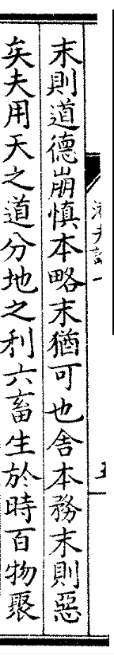
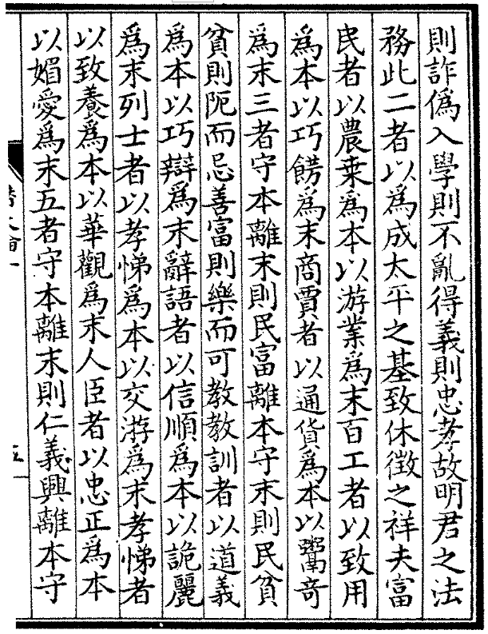
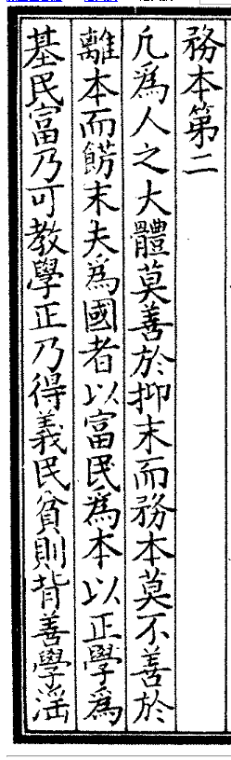
Notes:
凡為人之大體，莫善於抑末而務本，莫不善於離本而餝末。夫為國者以富民為本，以正學為基。民富乃可教，學正乃得義，民貧則背善，學淫則詐偽，入學則不亂，得義則忠孝。故明君之法，務此二者，以為成太平之基，致休徵之祥。

